Slide 1
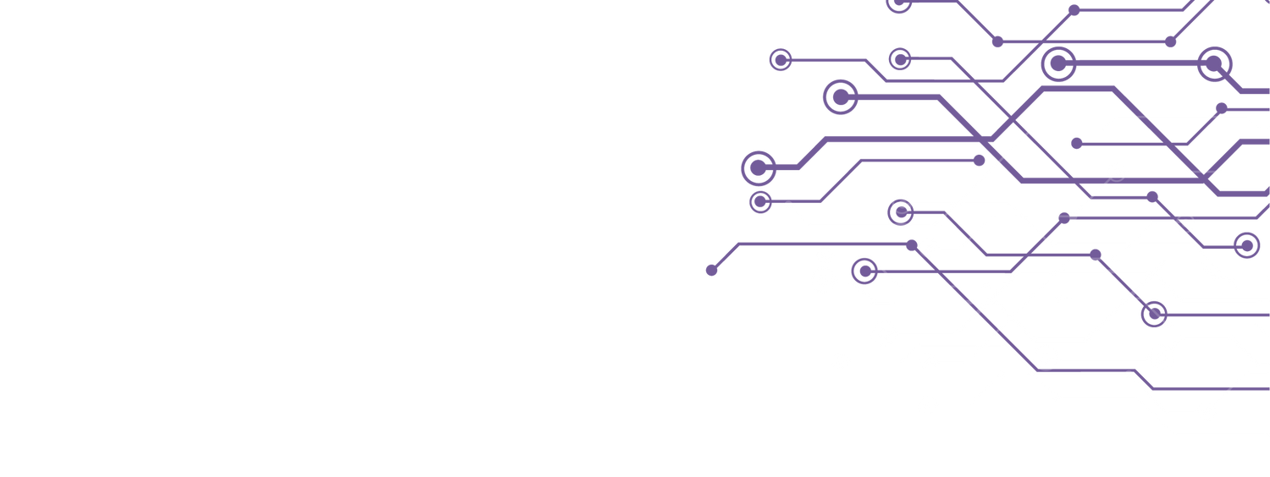

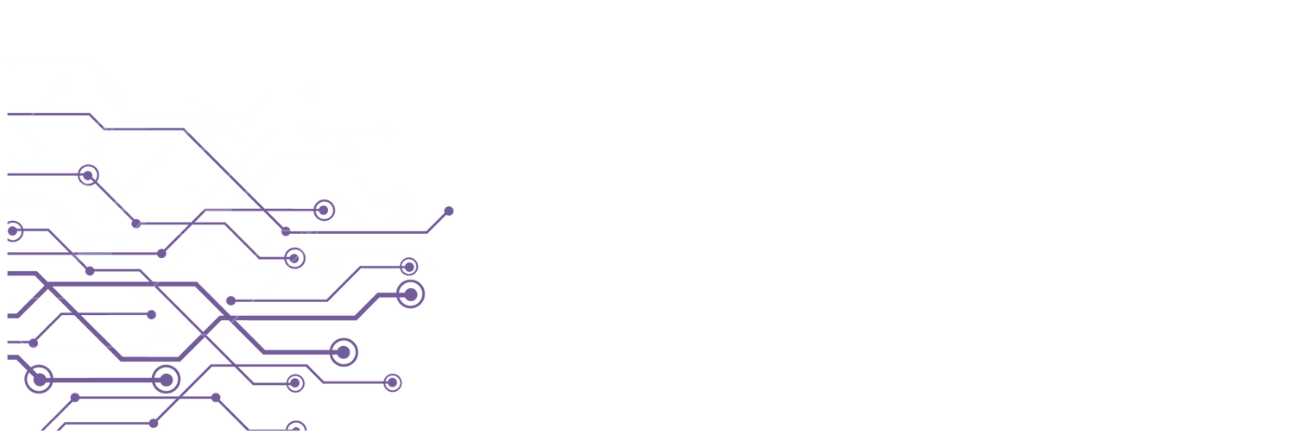

CURSO DE INTRODUCCIÓN A
Bitcoin
Entendiendo
Qué es dinero
Por qué esta roto
Que es Bitcoin
Como funciona Bitcoin
Como usar Bitcoin
¿Qué es el dinero?
¿Por qué está roto?
¿Qué es Bitcoin?
Cómo funciona Bitcoin
Cómo utilizar Bitcoin
Notes:
‹#›

Slide 2

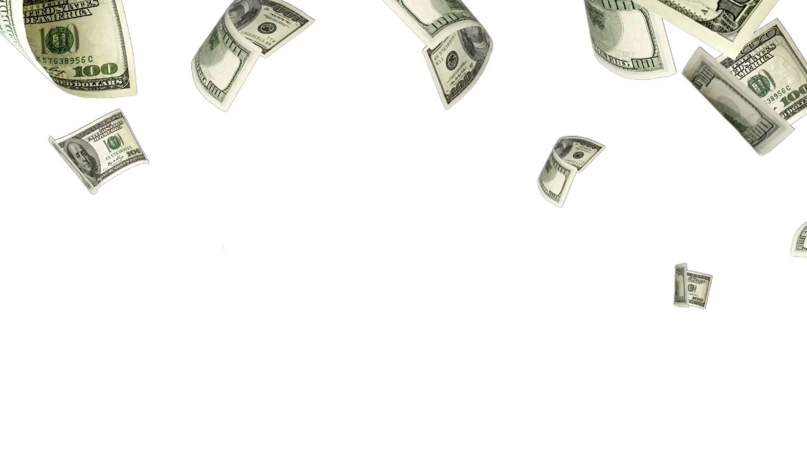

Entendiendo el Dinero
Está bien que la gente de esta nación no entienda nuestro sistema bancario y monetario, porque si lo hiciera, creo que habría una revolución antes de mañana por la mañana.
El dinero es el bien más comercializable que las personas adquieren porque quieren ofrecerlo en actos posteriores de intercambio interpersonal.
Henry Ford
Ludwig von Mises
‹#›

Slide 3
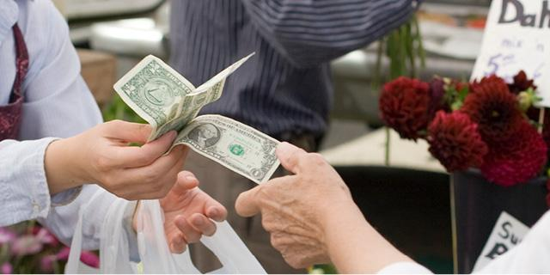
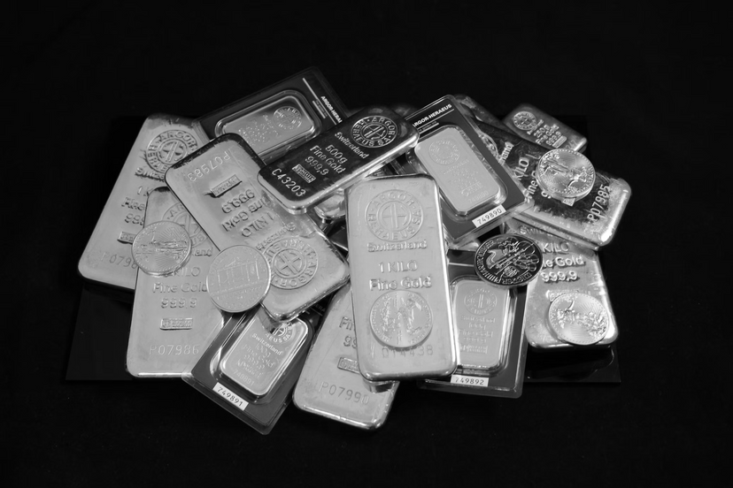
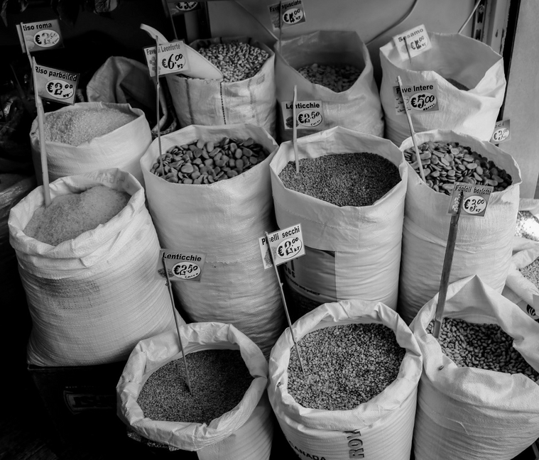
Funciones del Dinero
Medio de intercambio
Depósito de valor
Unidad de cuenta
‹#›

Slide 4
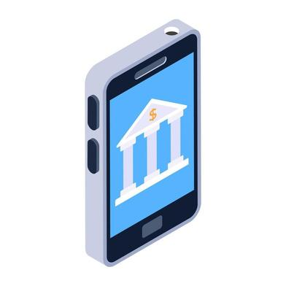

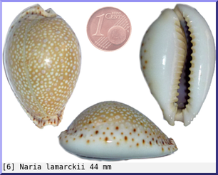
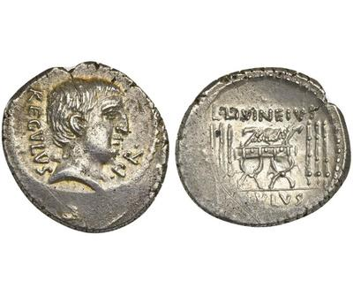
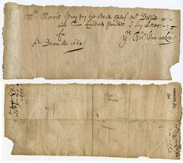
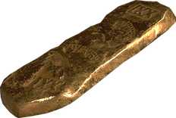
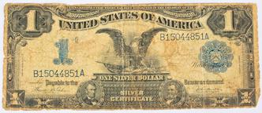
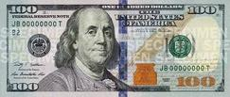
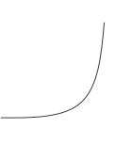
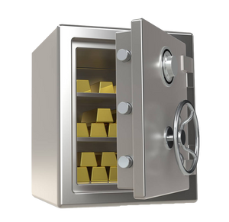
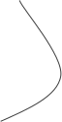
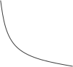
Evolución del dinero
Descentralizado y digital
Primitivo
Metales preciosos
Respaldado por oro
Fíat
EMITIDO POR EL GOBIERNO
BILLETE
TIEMPO
Lo que la gente considera dinero cambia con el tiempo
‹#›

Slide 5


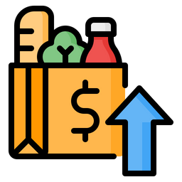
Consecuencias del dinero fiduciario
AUMENTAN LOS PRECIOS DE LOS INSUMOS
OCULTAR AUMENTO
AUMENTAR PRECIOS
DETERIORO
Reducción de cantidad
INFLACIÓN DE PRECIOS
Reducir la calidad de los ingredientes
Reducir la cantidad de ingredientes
Trasladar los costos a los clientes
‹#›

Slide 6
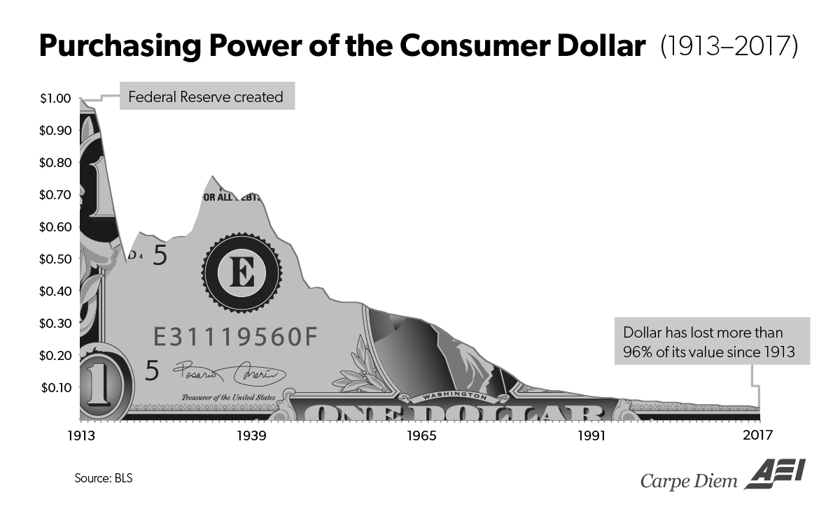
Poder adquisitivo del dólar estadounidense 1913-2017
Se crea la Reserva Federal
El dólar ha perdido más del 96% de su valor desde 1913
‹#›

Slide 7

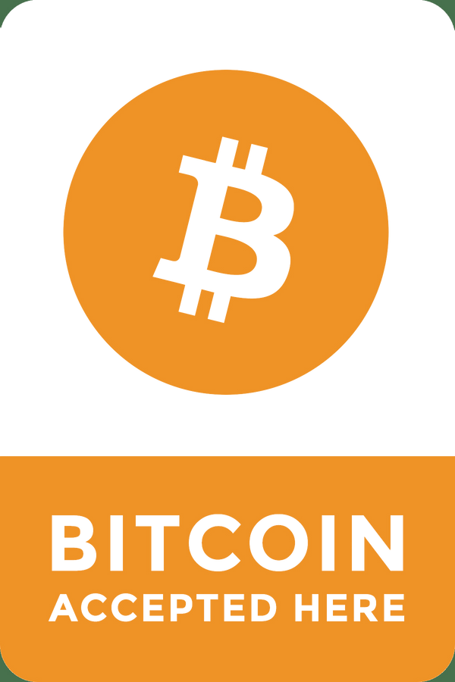
¿Qué es Bitcoin?
Bitcoin es una moneda digital descentralizada que es finita y existe fuera del control de los gobiernos y los bancos.
‹#›

Slide 8
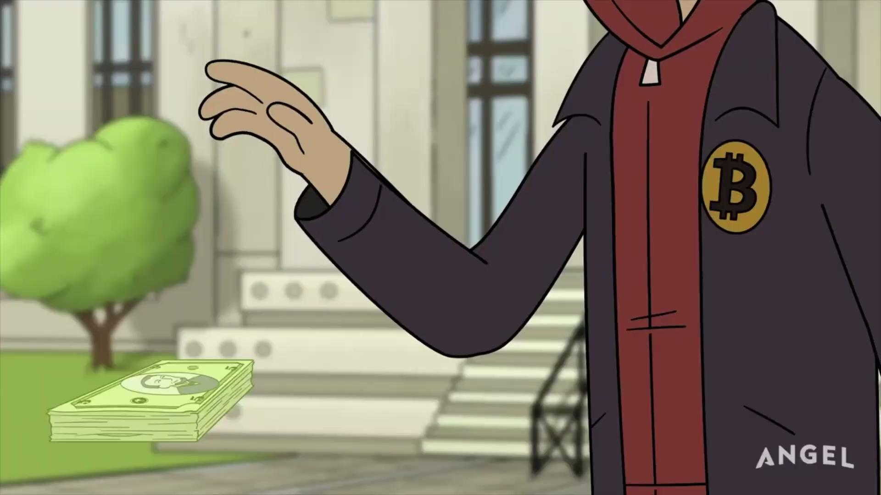

‹#›
Notes:
‹#›

Slide 9


Sistema Fiat
VS
Bitcoin
Centralizado
Cerrado
Controlado por los bancos centrales y los gobiernos
Suministro ilimitado
Descentralizado
Abierto
De igual a igual
Infalsificable
Finito
‹#›

Slide 10
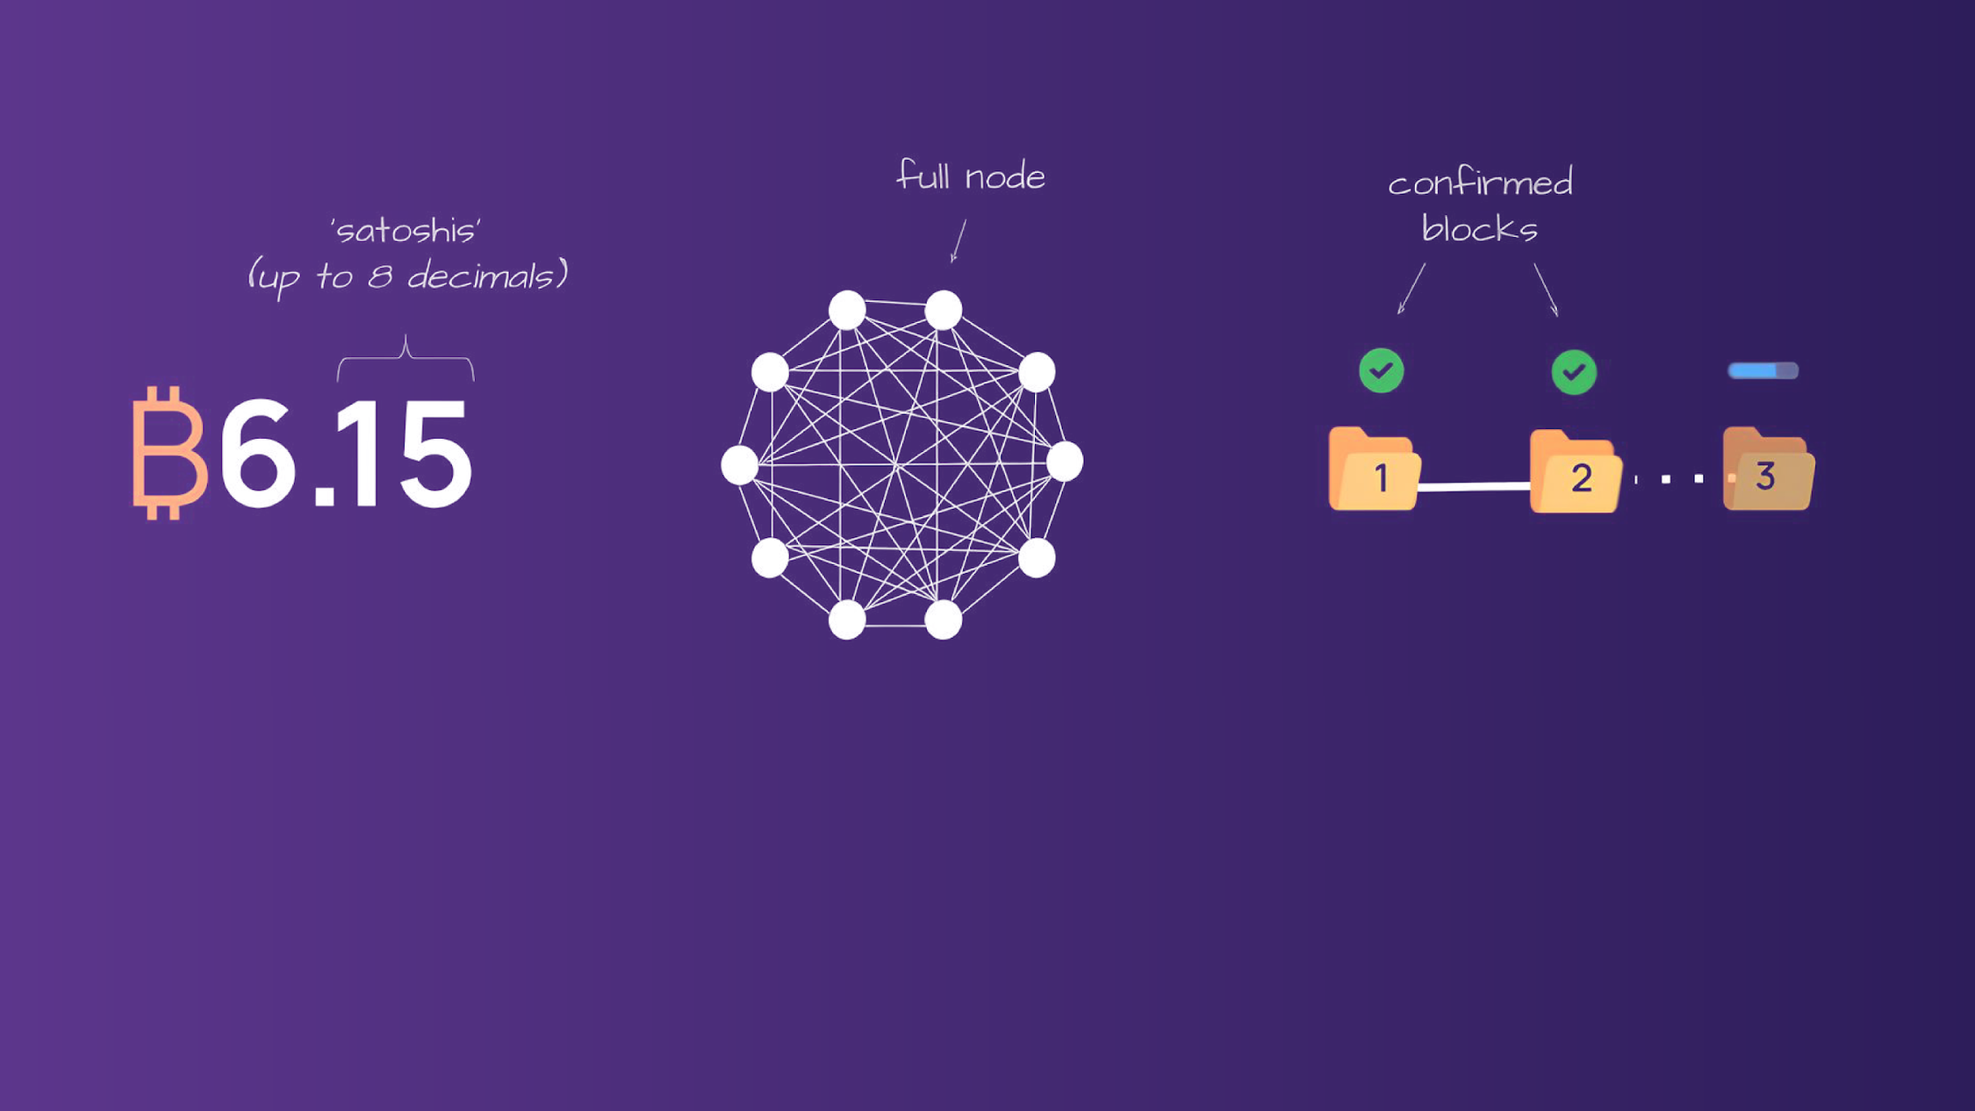

Bitcoin
La red
La cadena de bloques
Unidad monetaria
Nodos conectados con un conjunto de reglas común
registro vinculado de transacciones verificadas
‹#›

Slide 11

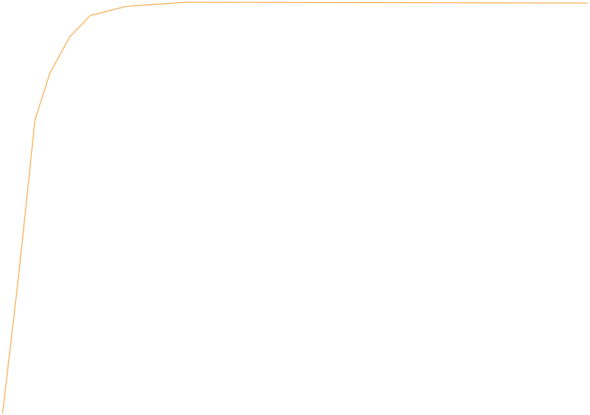
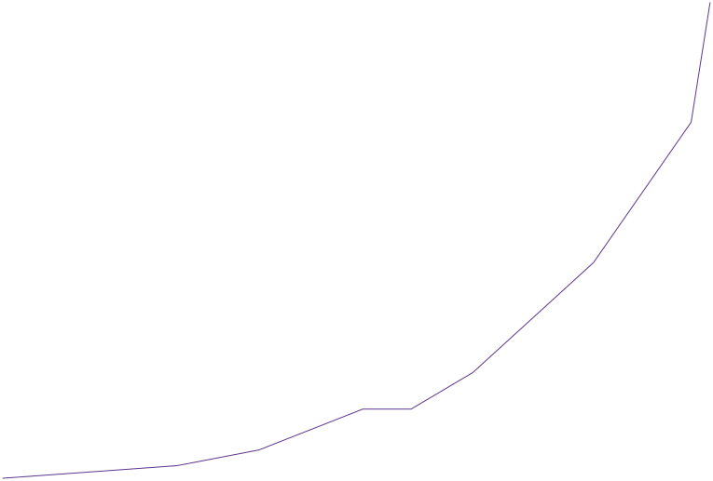
Bitcoin como dinero digital sólido
21 Trillones
21 millones
Oferta monetaria de Bitcoin
2009-2140
Oferta monetaria M2 de EE.UU.
1960-2023
‹#›

Slide 12
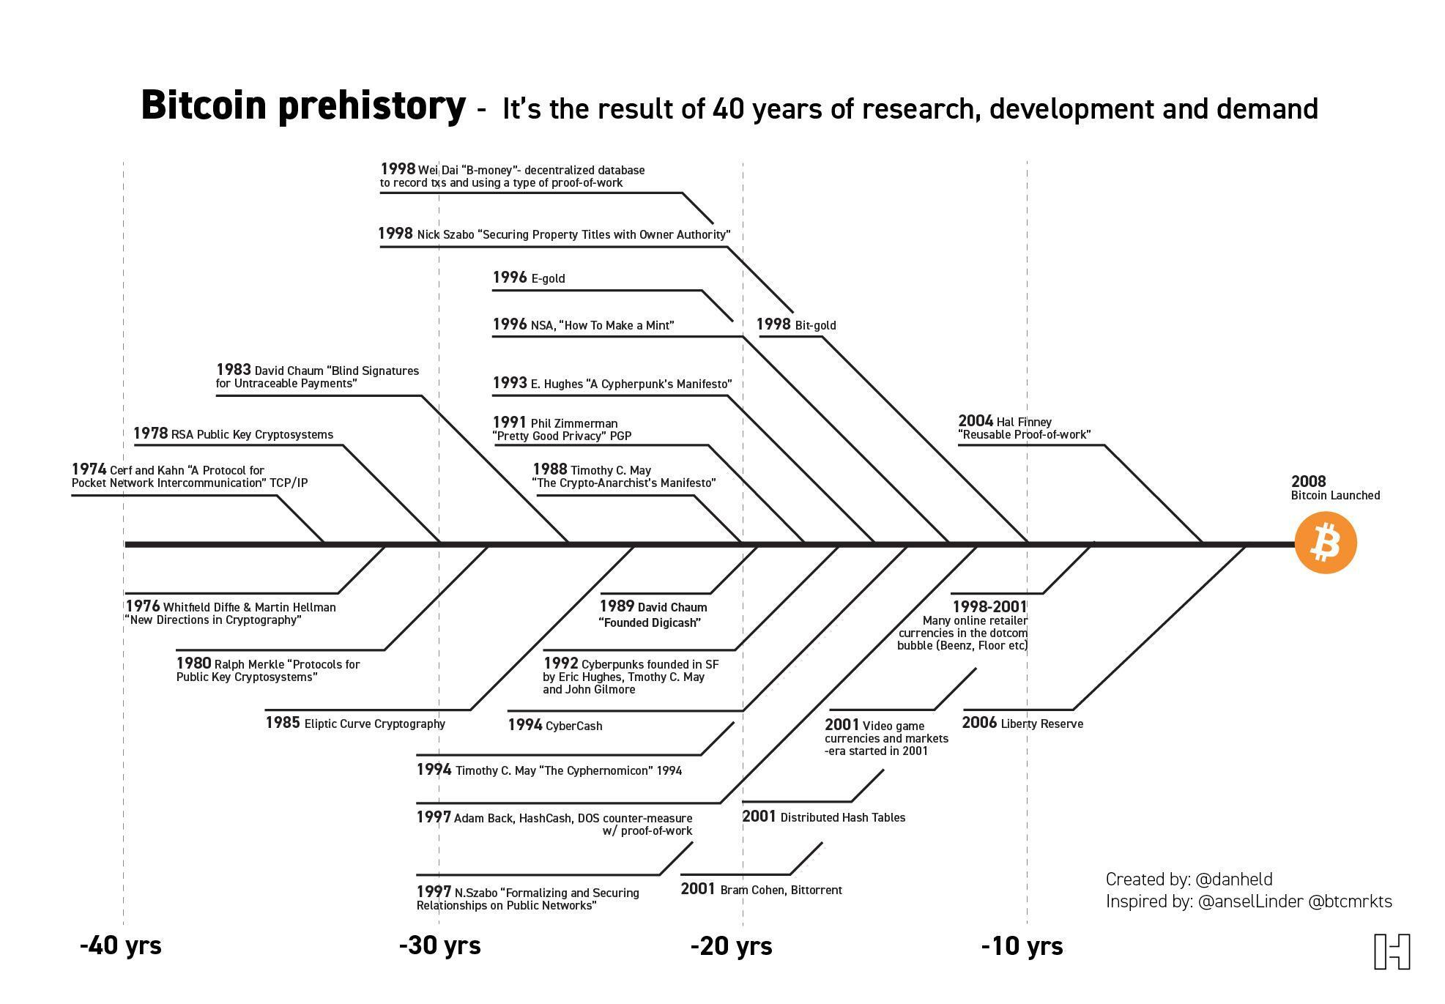
La creación de Bitcoin
Es el resultado de 40 años de investigación, desarrollo y demanda.
‹#›
-40 años
-30 años
-20 años
-10 años

Slide 13
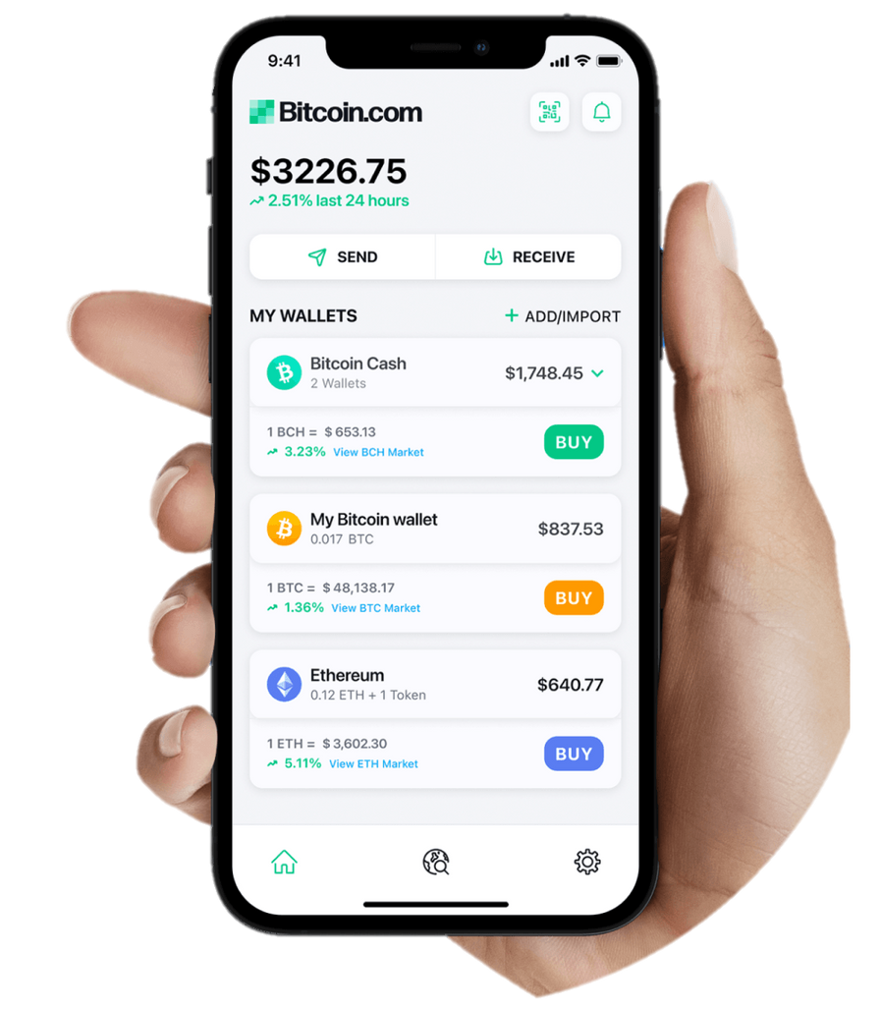
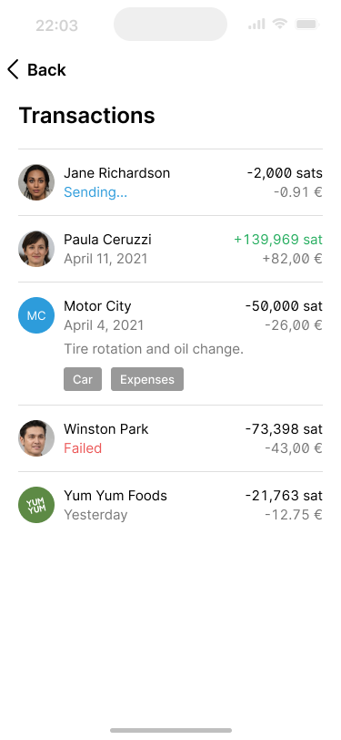
¿Qué es una billetera Bitcoin?
Una billetera es la interfaz que utiliza para enviar y recibir transacciones de Bitcoin.
Frase semilla
Clave privada
Clave pública
DIRECCIÓN
‹#›

Slide 14




Monederos con custodia y sin custodia
Autocustodia
De custodia
Clave de firma
Usuario
Proveedor/banco
Red
(Sin intermediarios, eres dueño del Bitcoin)
Red (el proveedor es intermediario, usted no es dueño de los Bitcoins pero sí de un derecho sobre ellos)
‹#›

Slide 15
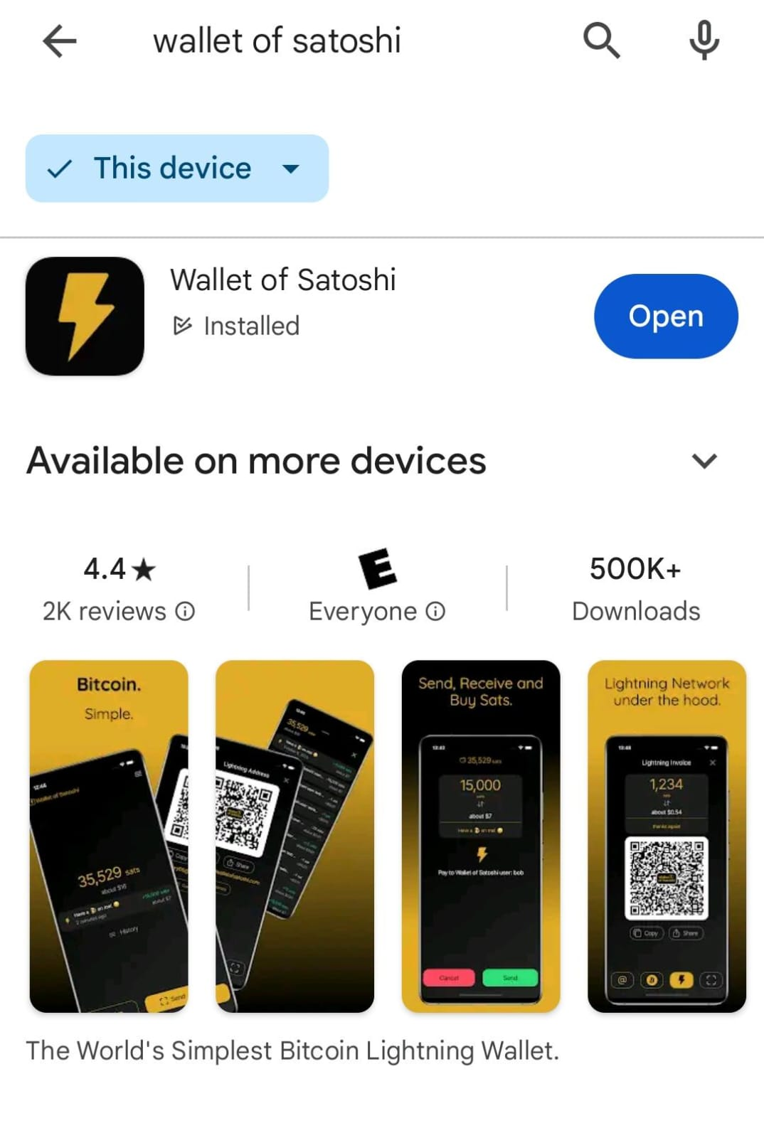
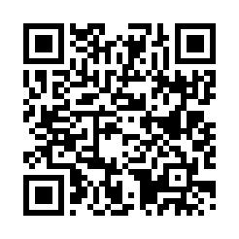
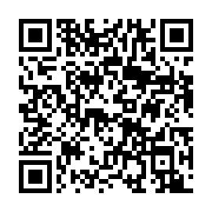
Descargando la primera Wallet
Descarga para iOS
Descarga para Android
Así se ve:
De custodia
‹#›

Slide 16
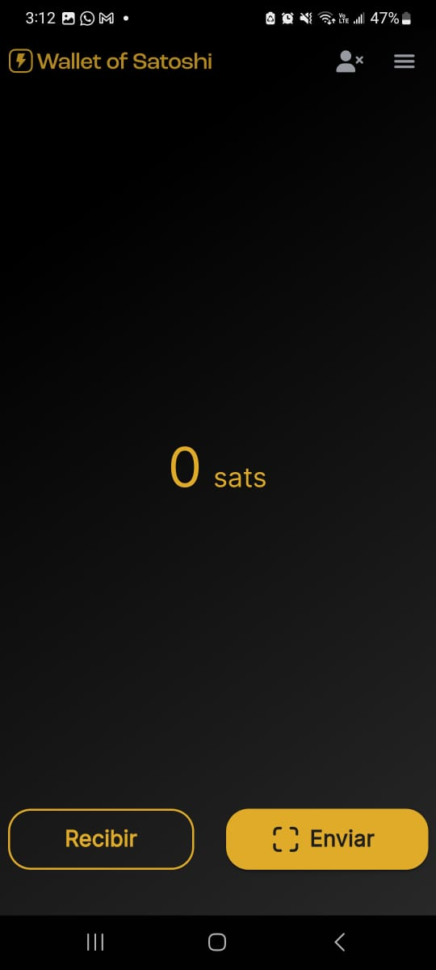
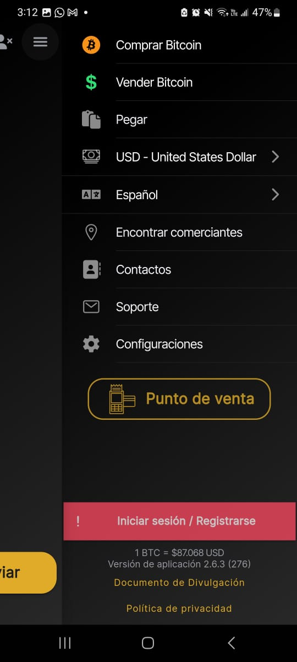
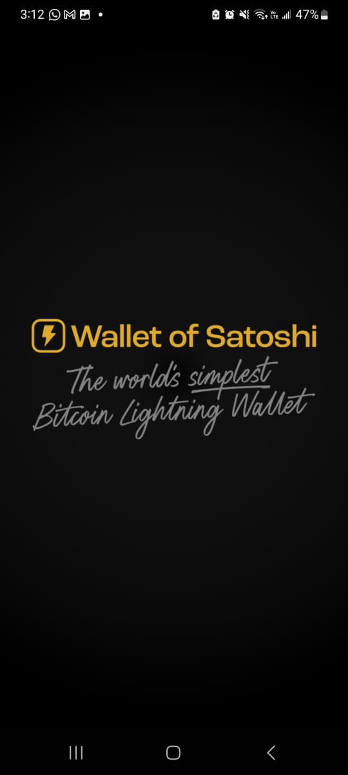
Creando una wallet custodiada
Paso 1:
Paso 2:
Paso 3:
‹#›

Slide 17
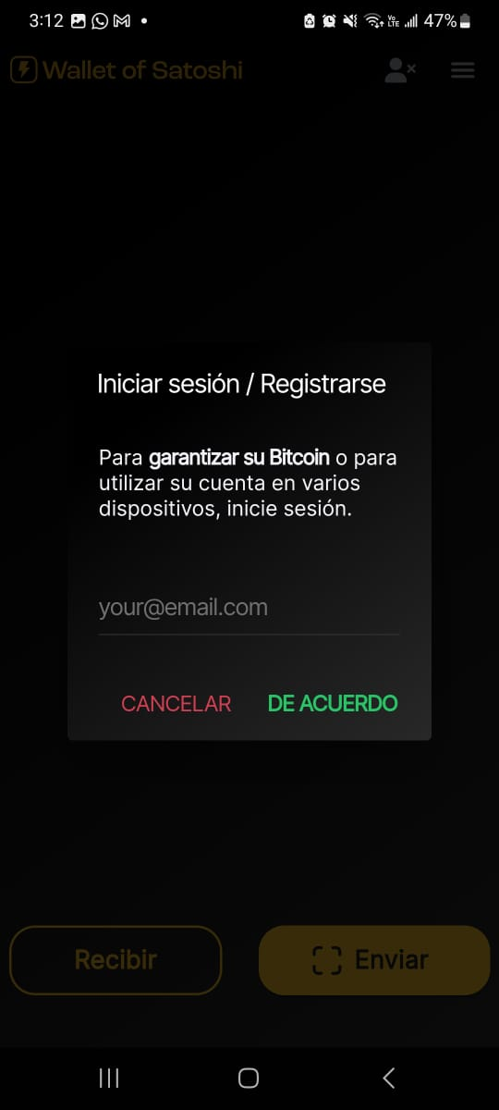
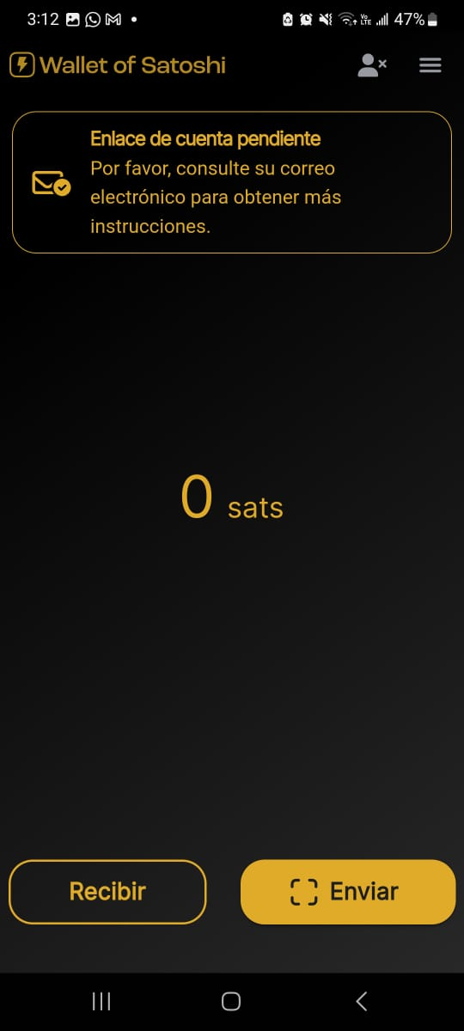
Creando una wallet custodiada
Paso 4:
Paso 5:
‹#›

Slide 18
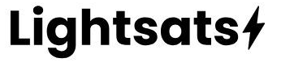
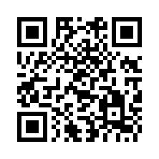
Obtén tus primeros SATS
‹#›

Slide 19
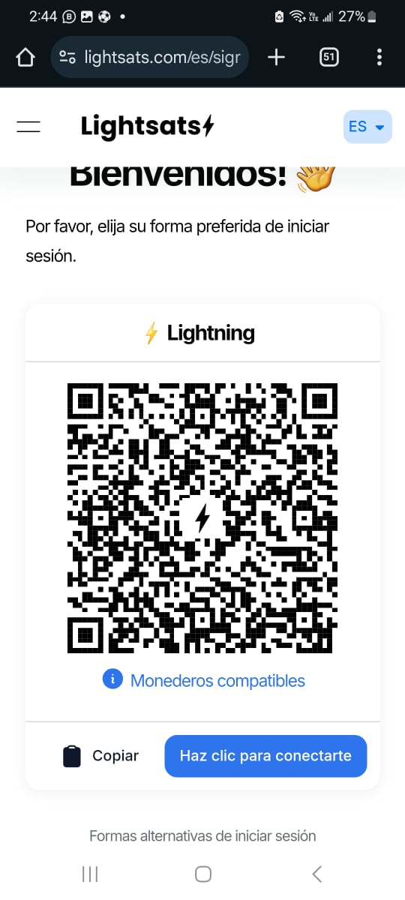
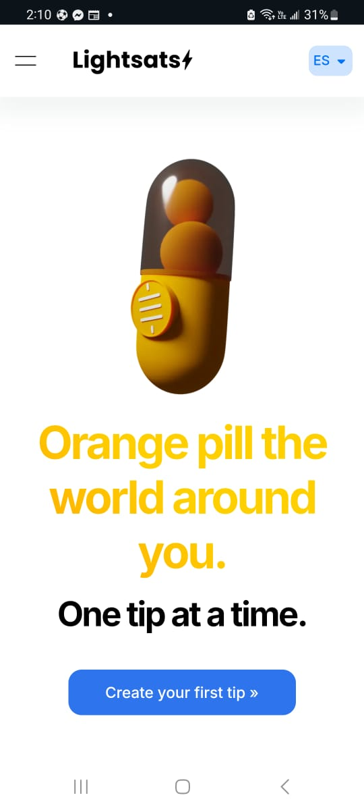
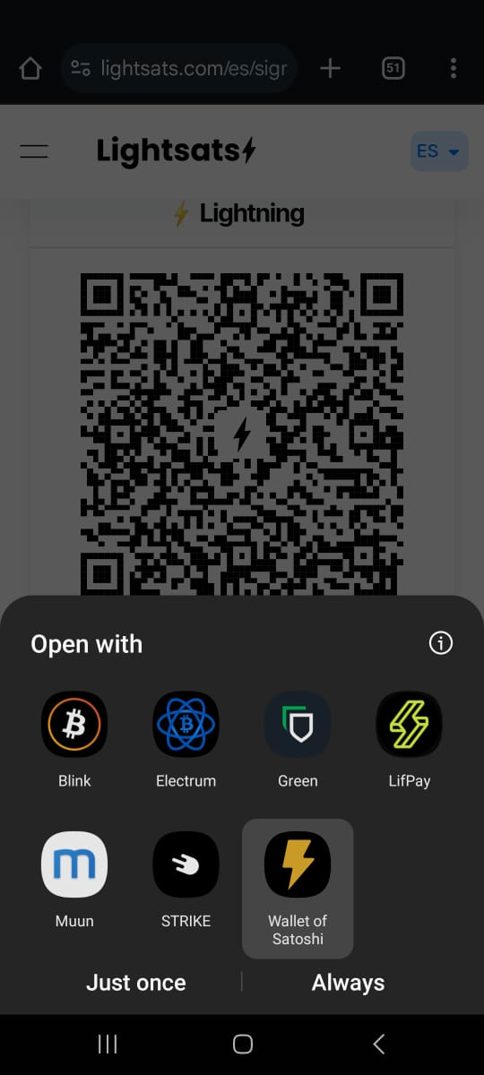
Registrandote en Lightsats
Paso 6:
Paso 7:
Paso 8:
‹#›

Slide 20
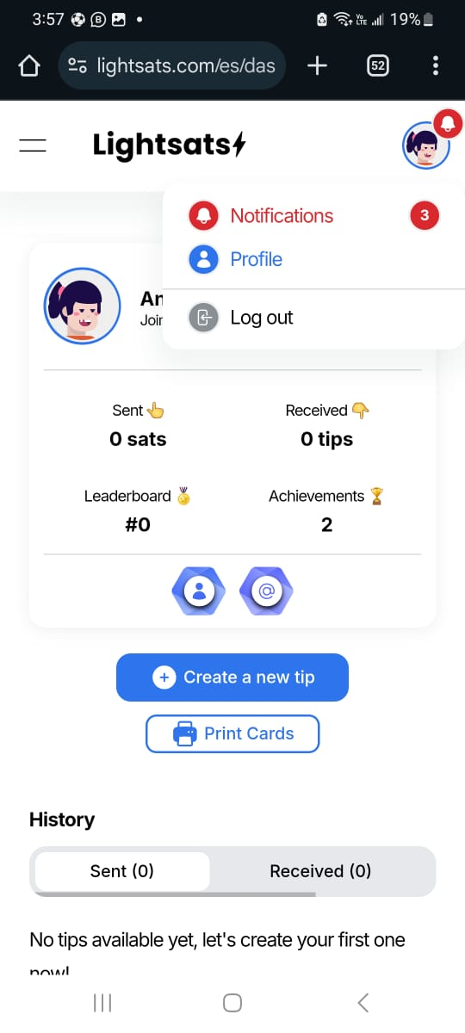
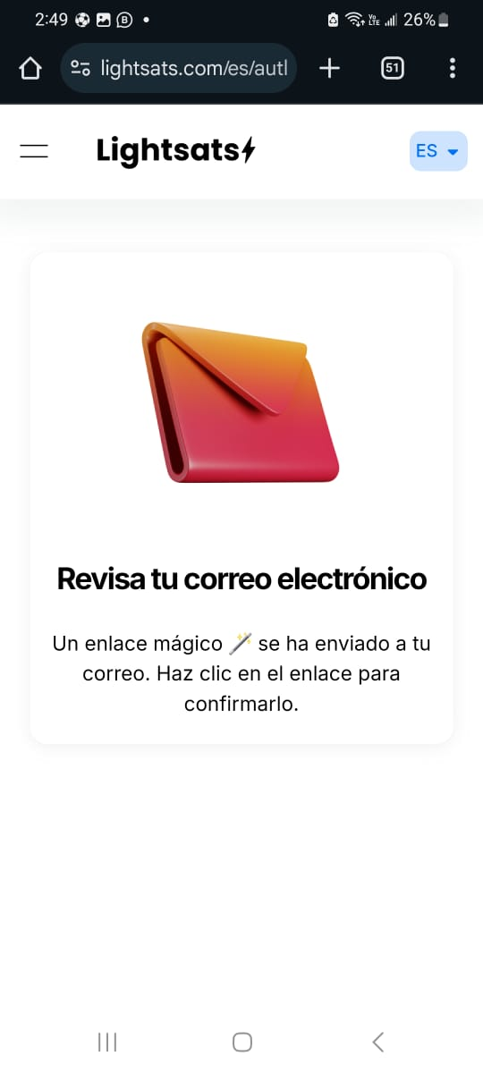
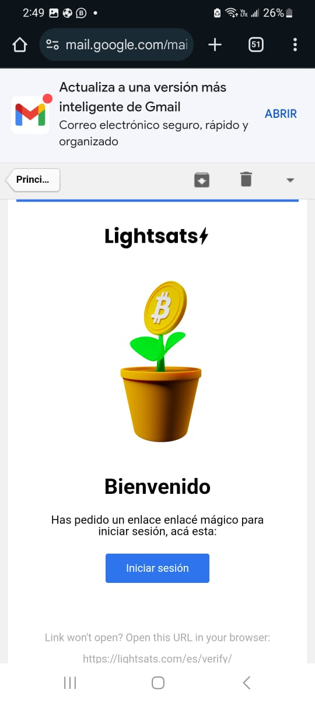
Plataforma Lightsats
Paso 9:
Paso 10:
‹#›

Slide 21
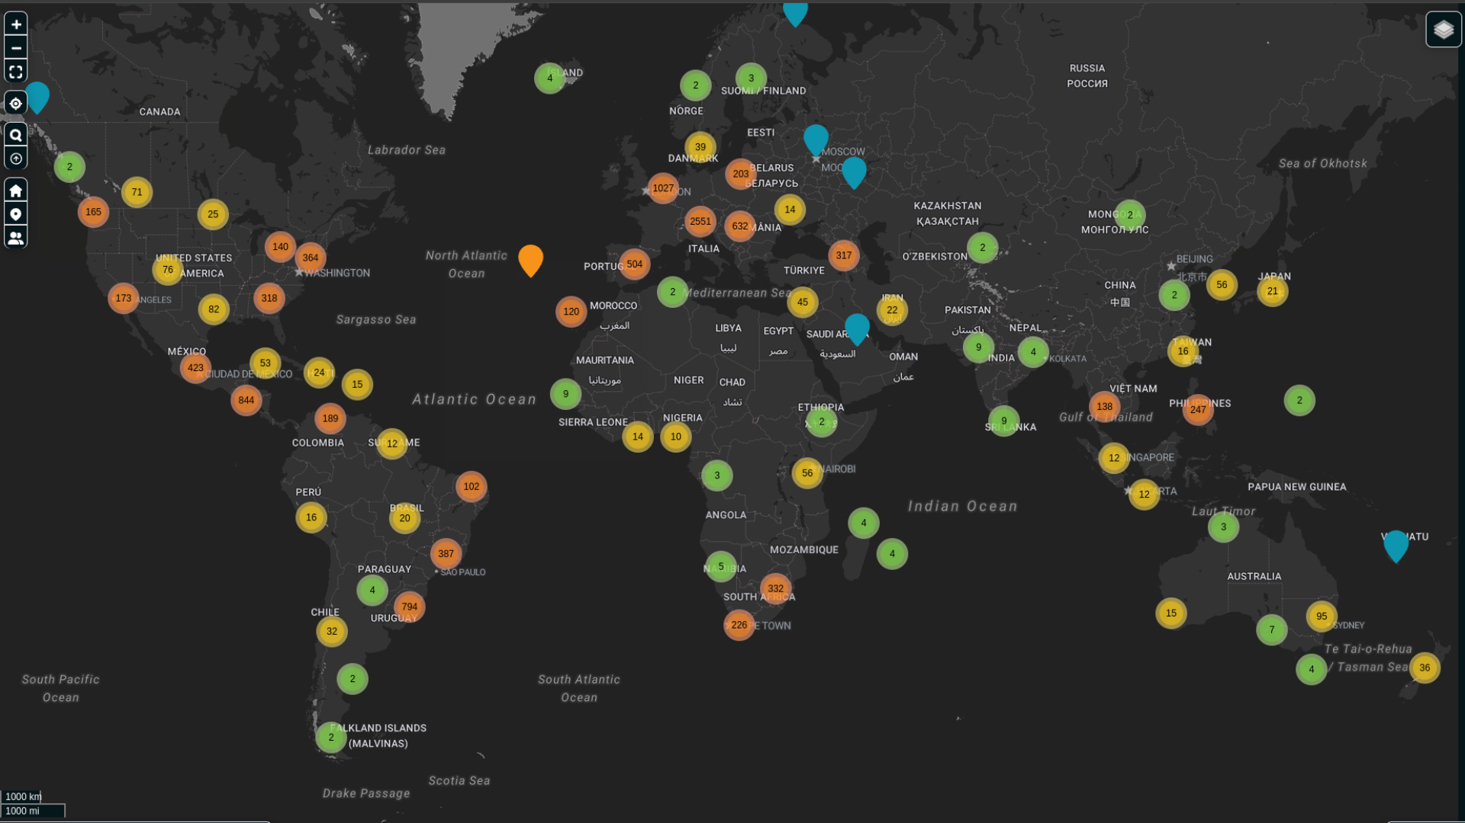
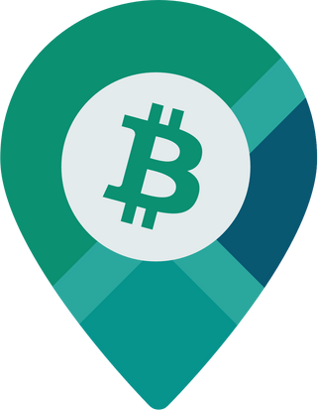
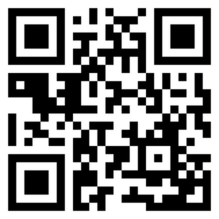
Encuentre fácilmente lugares donde gastar sats en cualquier parte del planeta.
https://btcmap.org
‹#›

Slide 22
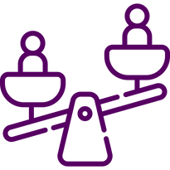


Puntos clave
01
El dinero fiduciario está roto
02
Pero desde 2009 tenemos una alternativa: Bitcoin
03
Usarlo es tan sencillo como descargar una billetera y ahorrar en bitcoin.
‹#›

Slide 23
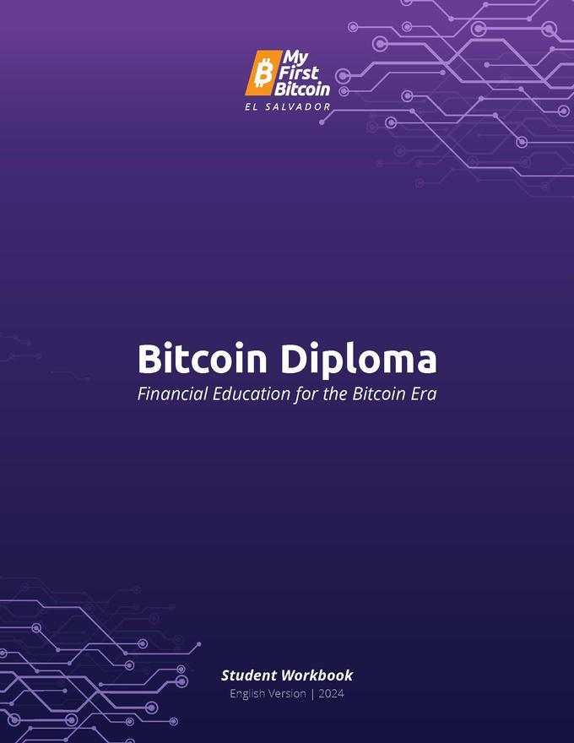

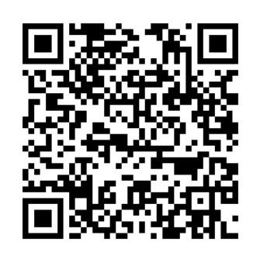
Diplomado en Bitcoin
Libre y de código abierto
Imparcial e Independiente
Alta Calidad
https://myfirstbitcoin.io
https://github.com/MyFirstBitcoin
‹#›

Slide 24
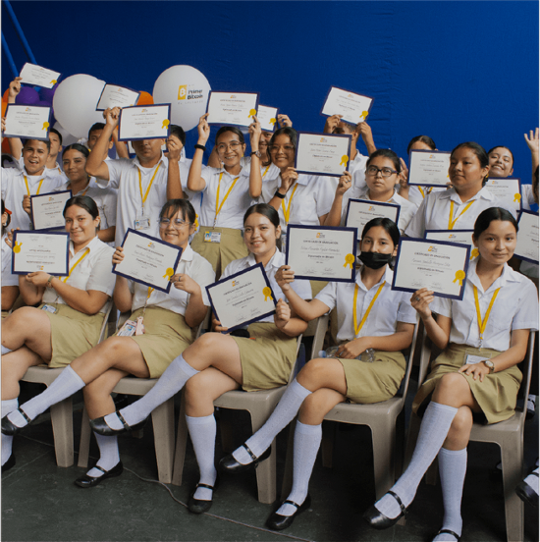


Cursos en línea
Diplomado Bitcoin
Incorporación de instructores
Bitcoin para principiantes
Gratis
Gratis
Gratis
https://edu.myfirstbitcoin.io/courses
‹#›

Slide 25




Aplicación de aprendizaje - YZER
Gana Bitcoin por aprender más
Duolingo para Bitcoin
Usalo Gratis
https://yzer.io
‹#›

Slide 26
Diplomado en Bitcoin
Libre y de código abierto
Imparcial e Independiente
¡Gracias!
Alta Calidad
https://myfirstbitcoin.io
https://github.com/MyFirstBitcoin
‹#›

